Slide 1
离心泵基础知识
授课人 张云翔
2023-03-25

Slide 2
目录
01
离心泵的分类
02
离心泵的工作原理
03
离心泵的基本构造
04
离心泵的常见故障及处理方法

Slide 3
离心泵的分类
01
Part One

Slide 4
按叶轮数分
单级泵
在泵轴上只有一个叶轮
多级泵
在泵轴上有两个或两个以上叶轮

Slide 5
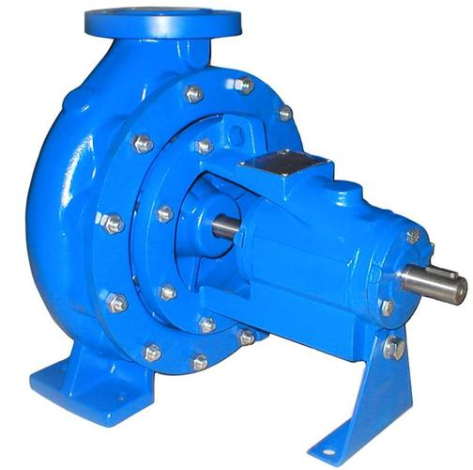
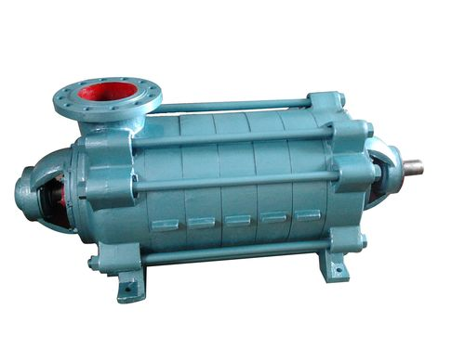
单级泵
多级泵

Slide 6
按叶轮吸入方式分
单吸泵
叶轮上只有一个进液口
双吸泵
叶轮上有两个进液口

Slide 7
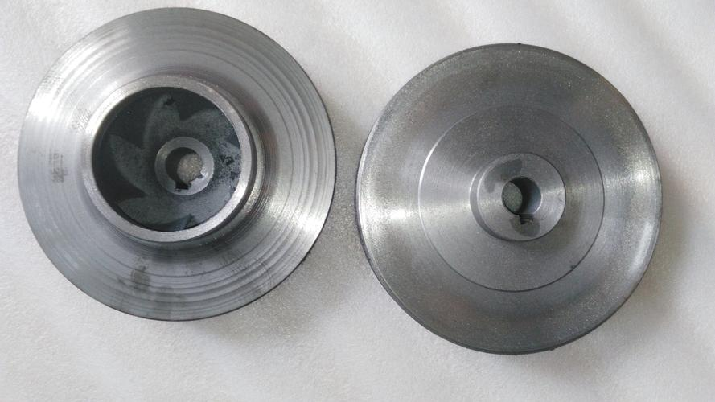
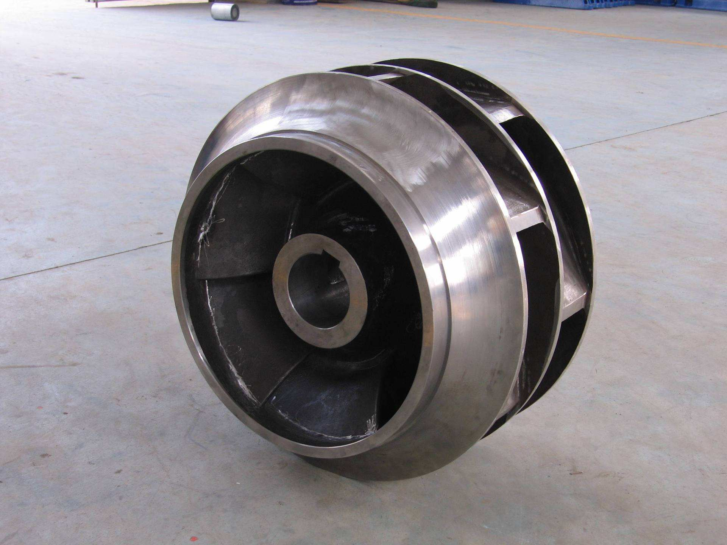
单吸泵叶轮
双吸泵叶轮

Slide 8
按泵轴位置分
卧式泵
泵轴位于水平位置
立式泵
泵轴位于垂直位置

Slide 9
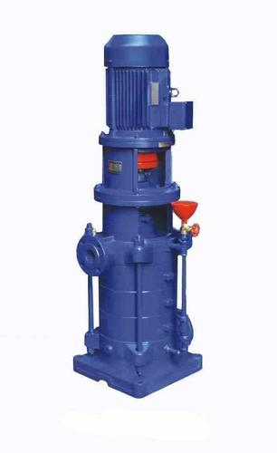
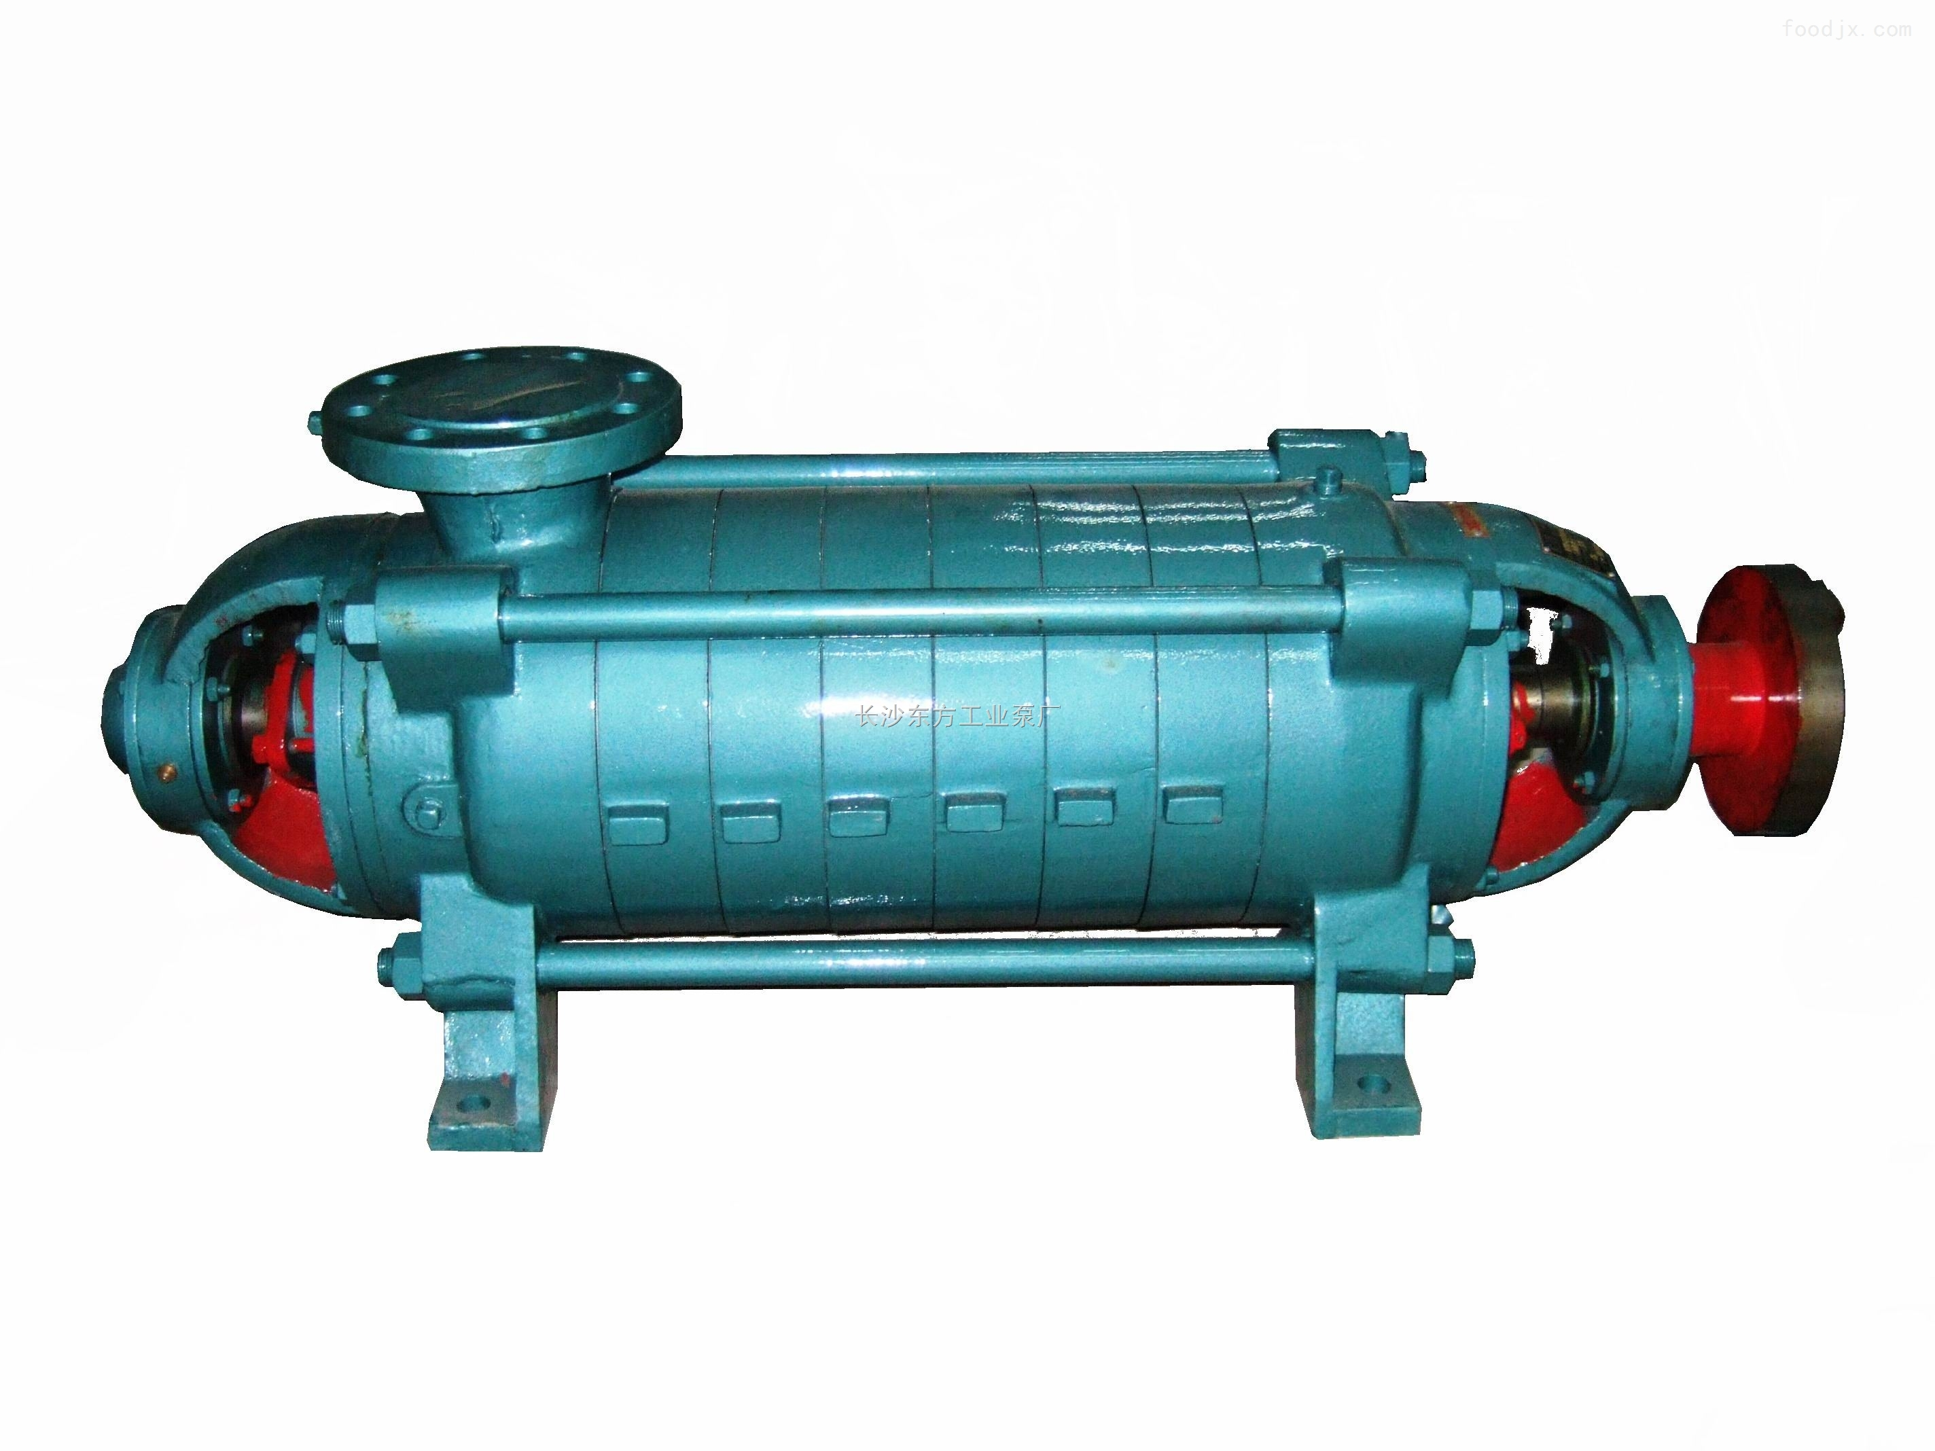
卧式泵
立式泵

Slide 10
按工作压力分
低压泵
高压泵
压力低于100米水柱
压力高于650米水柱
中压泵
压力在100-650米水柱之间

Slide 11
离心泵的分类
按使用用途分
A
B
C
油泵
水泵
尿液泵

Slide 12
感谢聆听
学习致用，习以致远

